Slide 1
请求
响应
GET / HTTP/1.1
Host: github.com
Connection: keep-alive
Pragma: no-cache Cache-Control: no-cache
Upgrade-Insecure-Requests: 1
Body信息
HTTP/1.1 200 OK
Date: Sun, 27 Oct 2019 07:03:05 GMT
Content-Type: text/html; charset=utf-8
Transfer-Encoding: chunked
Server: GitHub.com
Body信息
请求行
开始行
响应行
头部字段
头部字段
头部字段
信息主体

Slide 2
OSI Model
TCP/IP Model
TCP/IP Protocol Suite
Application Layer
Application Layer
HTTP
SMTP
Telnet
Presentation Layer
FTP
DNS
RIP
Session Layer
SNMP
Transport Layer
Transport Layer
TCP
UDP
Network Layer
Internet Layer
IGMP
ICMP
IP
ARP
Data Link Layer
Network Access
Layer
Ethernet
Token
Ring
ATM
Frame
Relay
Physical Layer

Slide 3
Tranmiting Device
Receiving Device
Server Software
User Software
Header
Header
Data
Data
Data
Data
Data
Data
TCP
Data
Sequence/Datagram
TCP
Data
IP
TCP + Data
Package
IP
TCP + Data
MAC
TCP + IP + Data
FCS*
Frame
MAC
TCP + IP + Data
FCS*
0101101010001000010
Bit
0101101010001000010
FCS: Frame Check Sequence

Slide 4


客户端
服务端
S1 创建新的套接字 socket
S2 将套接字绑定到端口 80 上去 bind
S3 允许套接字进行连接 listen
S4 等待连接 accept
C1 获取 IP 地址和端口号
C2 创建新的套接字 socket
C3 连接到服务器 IP:port 上去 connect
S5 通知应用程序有连接到来
S6 开始读取请求 read
C4 连接成功
C5 发送 HTTP 请求 write
C6 等待 HTTP 响应 read
S7 处理 HTTP 请求报文
S8 回送 HTTP 响应 write
C7 处理 HTTP 响应
C8 关闭连接 close
S9 关闭连接 close

Slide 5
请求报文的结构
报文首部
请求行
方法、URI、HTTP 版本
请求首部字段
空行(CR+LF)
通用首部字段
HTTP 首部字段
报文主体
实体首部字段
其他
响应报文的结构
报文首部
状态行
HTTP 版本、状态码
响应首部字段
空行(CR+LF)
通用首部字段
HTTP 首部字段
报文主体
实体首部字段
其他

Slide 6


浏览器
服务器
1. POST / login
2. 读取数据库对比
持久化数据库
4. 200 OK
Set-Cookie: session=xxx
3. 将有时效的登录状态写入数据库
5. 按时限保存 Cookie
6. GET /profile
Cookie: session=xxx
7. 解析 session
并对比资源状态
内存数据库
8. 执行业务

Slide 7
含有 If-unmodified-since?
是
大于
比较 last-modified-time
返回 412
否
小于或者等于其他
含有 if-match?
比较 ETag 的值
是
相等
比较 ETag
否
不等
含有 If-modified-since 或者 if-none-match?
否
返回 200
1. off
2. exact && if-modified-since !== last-modified-time
3. before && if-modified-since < last-modified-time
是
判断 if-modified-since 指令的值
比较 if-modified-since 与 last-modified-time
比较 if-nonce-match 与 ETag 的值
其他
其他
返回 304
1. 不含有 if-nonce-match 头部
2. Etag 值与 if-nonce-match 相等

Slide 8
Request
Client Browser
Web Server
Response
Headers dictate cache policy
Store for later use
Local Browser
Cache

Slide 9
HTTP
WebSocket
Client
Server
Client
Server
Request
Handshake
Response
Acknowledgement
Request
Bi-directional messages
Response
Connection end

Slide 10
WebSocket
HTTP
客户端
请求1
客户端
请求2
负载均衡
请求1
请求2
请求1
请求2
负载均衡
WebSocket
接入 Server1
WebSocket
接入 Server2
HttpServer1
HttpServer2
消息分发系统
WebSocket
实现 Server1
WebSocket
实现 Server2

Slide 11
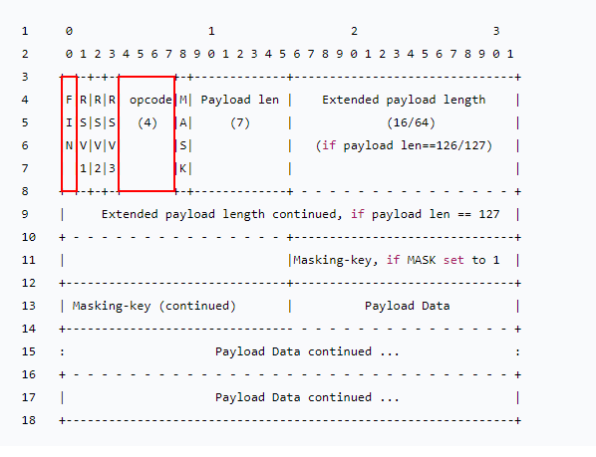
FIN=0
op=1/2
FIN=0
op=0
FIN=0
op=A
FIN=0
op=0
FIN=0
op>0
1 条消息由 1 个数据帧构成
1 条消息由 1 个或者多个数据帧构成

Slide 12
恶意页面
正常浏览器
7. 返回
8. 访问资源
1. WebSocket 握手
10. 获取伪造信息
代理服务器误以为 WebSocket 连接的是 HTTP 连接，故 1、3 误认为是 2 个HTTP 请求，但复用同一个连接
3. 伪造 HTTP GET 请求，目标是被攻击服务器
实现不当的代理服务器
6. 缓存响应实际属于被攻击者
9. 发现缓存后，返回伪造响应
2. WebSocket 握手
4. 伪造请求
缓存
恶意服务器
5. 伪造被攻击
服务的响应
被攻击服务器

